Slide 1
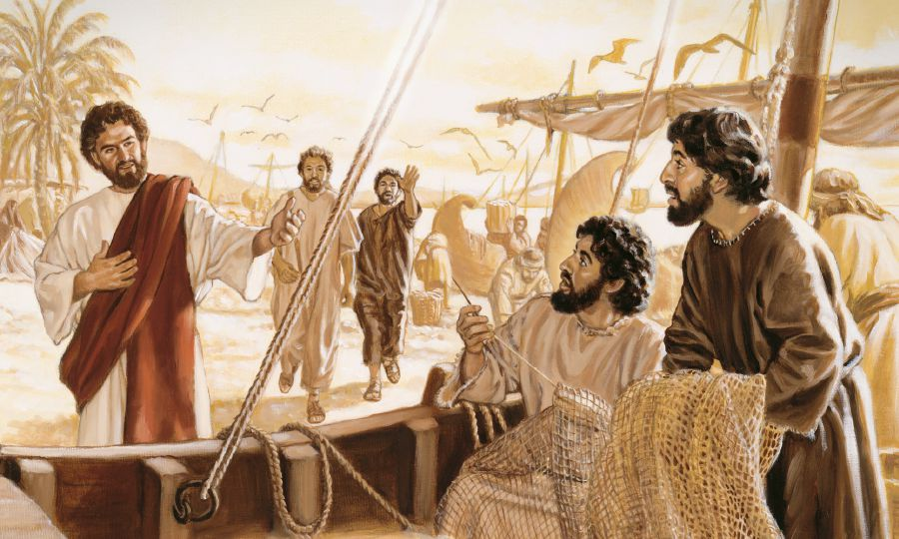
4º DOMINGO DO TEMPO COMUM

Slide 2
ENTRADA
EIS-ME AQUI, SENHOR! EIS-ME AQUI, SENHOR!
PRA FAZER TUA VONTADE, PRA VIVER DO TEU AMOR
PRA FAZER TUA VONTADE, PRA VIVER DO TEU AMOR
EIS-ME AQUI, SENHOR!

Slide 3
ENTRADA
O SENHOR É O PASTOR QUE ME CONDUZ
POR CAMINHOS NUNCA VISTOS ME ENVIOU
SOU CHAMADO A SER FERMENTO, SAL E LUZ
E POR ISSO RESPONDI: AQUI ESTOU!

Slide 4
ENTRADA
EIS-ME AQUI, SENHOR! EIS-ME AQUI, SENHOR!
PRA FAZER TUA VONTADE, PRA VIVER DO TEU AMOR
PRA FAZER TUA VONTADE, PRA VIVER DO TEU AMOR
EIS-ME AQUI, SENHOR!

Slide 5
ENTRADA
ELE PÔS EM MINHA BOCA UMA CANÇÃO
ME UNGIU COMO PROFETA E TROVADOR
DA HISTÓRIA E DA VIDA DO MEU POVO
E POR ISSO RESPONDI: AQUI ESTOU!

Slide 6
ENTRADA
EIS-ME AQUI, SENHOR! EIS-ME AQUI, SENHOR!
PRA FAZER TUA VONTADE, PRA VIVER DO TEU AMOR
PRA FAZER TUA VONTADE, PRA VIVER DO TEU AMOR
EIS-ME AQUI, SENHOR!

Slide 7
ENTRADA
PONHO A MINHA CONFIANÇA NO SENHOR
DA ESPERANÇA SOU CHAMADO A SER SINAL
SEU OUVIDO SE INCLINOU AO MEU CLAMOR
E POR ISSO RESPONDI: AQUI ESTOU!

Slide 8
ENTRADA
EIS-ME AQUI, SENHOR! EIS-ME AQUI, SENHOR!
PRA FAZER TUA VONTADE, PRA VIVER DO TEU AMOR
PRA FAZER TUA VONTADE, PRA VIVER DO TEU AMOR
EIS-ME AQUI, SENHOR!

Slide 10
ATO PENITENCIAL
SENHOR QUE VIESTES SALVAR OS CORAÇÕES ARREPENDIDOS, TENDE PIEDADE DE NÓS
KYRIE ELEISON, KYRIE
ELEISON

Slide 11
ATO PENITENCIAL
CRISTO QUE VIESTES CHAMAR OS PECADORES, TENDE PIEDADE DE NÓS
CHRISTE ELEISON, CHRISTE
ELEISON

Slide 12
ATO PENITENCIAL
SENHOR QUE INTERCEDEIS POR NÓS JUNTO DO PAI, TENDE PIEDADE DE NÓS.
KYRIE ELEISON, KYRIE ELEISON

Slide 14
HINO DE LOUVOR
GLÓRIA A DEUS NAS ALTURAS PAZ NA TERRA AOS HOMENS POR ELE AMADOS
SENHOR DEUS, REI DOS CÉUS, DEUS PAI TODO PODEROSO

Slide 15
HINO DE LOUVOR
NÓS VOS LOUVAMOS, NÓS VOS BENDIZEMOS
NÓS VOS ADORAMOS, NÓS VOS GLORIFICAMOS
NÓS VOS DAMOS GRAÇAS, POR VOSSA IMENSA GLÓRIA.

Slide 16
HINO DE LOUVOR
SENHOR JESUS CRISTO, FILHO UNIGÊNITO,
SENHOR DEUS, CORDEIRO DE DEUS, FILHO DE DEUS PAI
VÓS QUE TIRAIS O PECADO DO MUNDO, TENDE PIEDADE DE NÓS

Slide 17
HINO DE LOUVOR
VÓS QUE TIRAIS O PECADO DO MUNDO, ACOLHEI A NOSSA SÚPLICA
VÓS QUE ESTAIS À DIREITA DO PAI,
TENDE PIEDADE DE NÓS

Slide 18
HINO DE LOUVOR
SÓ VÓS SOIS SANTO, SÓ VÓS O SENHOR
SÓ VÓS O ALTÍSSIMO, JESUS CRISTO, COM O ESPÍRITO SANTO NA GLÓRIA DE DEUS PAI. AMÉM!

Slide 20
SALMO RESPONSORIAL
FELIZES OS POBRES EM ESPÍRITO, PORQUE DELES É O REINO DOS CÉUS.

Slide 22
ACLAMAÇÃO
ALELUIA, ALELUIA, ALELUIA, ALELUIA
MEUS DISCÍPULOS, ALEGRAI-VOS, EXULTAI DE ALEGRIA, POIS BEM GRANDE É A RECOMPENSA QUE NOS CÉUS TEREIS UM DIA!
ALELUIA, ALELUIA, ALELUIA, ALELUIA

Slide 24
CANTO DAS OFERENDAS
BOM É LOUVAR O SENHOR, NOSSO DEUS
CANTAR SALMOS AO NOME DO ALTÍSSIMO,
COM ALEGRIA ACLAMAR SEU AMOR,
SUA GLÓRIA, BONDADE E PODER.

Slide 25
CANTO DAS OFERENDAS
COMO TUAS OBRAS ME ALEGRAM, SENHOR,
OS TEUS PRODÍGIOS SUSCITAM LOUVOR.
TUA PRESENÇA EU CONTEMPLO NO CÉU,
OLHO A TERRA TAMBÉM NELA ESTÁS.

Slide 26
CANTO DAS OFERENDAS
BOM É LOUVAR O SENHOR, NOSSO DEUS
CANTAR SALMOS AO NOME DO ALTÍSSIMO,
COM ALEGRIA ACLAMAR SEU AMOR,
SUA GLÓRIA, BONDADE E PODER.

Slide 27
CANTO DAS OFERENDAS
TU ENGRANDECES O HOMEM MORTAL
DA NATUREZA ELE É REI E SENHOR.
DE HONRA O COROASTE, DE GLÓRIA E PODER,
POUCO MENOS QUE AOS ANJOS DO CÉU.

Slide 29
SANTO
SANTO, SANTO, SANTO,
SENHOR DEUS DO UNIVERSO.
O CÉU E A TERRA PROCLAMAM VOSSA GLÓRIA!
HOSANA NAS ALTURAS! (2X)
BENDITO O QUE VEM EM NOME DO SENHOR.
HOSANA NAS ALTURAS! (2X)

Slide 31
COMUNHÃO
MOSTRAI SERENA A VOSSA FACE AO VOSSO SERVO, E SALVAI-ME PELA VOSSA COMPAIXÃO. NÃO SEREI CONFUDIDO, SENHOR, PORQUE EU VOS INVOQUEI

Slide 32
COMUNHÃO
VINDE, EXULTEMOS DE ALEGRIA NO SENHOR, ACLAMEMOS O ROCHEDO QUE NOS SALVA! AO SEU ENCONTRO CAMINHEMOS COM LOUVORES, E COM CANTOS DE ALEGRIA O CELEBREMOS!

Slide 33
COMUNHÃO
MOSTRAI SERENA A VOSSA FACE AO VOSSO SERVO, E SALVAI-ME PELA VOSSA COMPAIXÃO. NÃO SEREI CONFUDIDO, SENHOR, PORQUE EU VOS INVOQUEI

Slide 34
COMUNHÃO
VINDE, ADOREMOS E PROSTREMO-NOS POR TERRA, E AJOELHEMOS ANTE O DEUS QUE NOS CRIOU! PORQUE ELE É O NOSSO DEUS, NOSSO PASTOR, E NÓS SOMOS O SEU POVO E SEU REBANHO

Slide 35
COMUNHÃO
MOSTRAI SERENA A VOSSA FACE AO VOSSO SERVO, E SALVAI-ME PELA VOSSA COMPAIXÃO. NÃO SEREI CONFUDIDO, SENHOR, PORQUE EU VOS INVOQUEI

Slide 36
COMUNHÃO
OXALÁ OUVÍSSEIS HOJE A SUA VOZ: “NÃO FECHEIS OS CORAÇÕES COMO EM MERIBA, COMO EM MASSA, NO DESERTO, AQUELE DIA, EM QUE OUTRORA VOSSOS PAIS ME PROVOCARAM,

Slide 38
PÓS COMUNHÃO
ALMA DE CRISTO, SANTIFICAI-ME
CORPO DE CRISTO, SALVAI-ME
SANGUE DE CRISTO, INEBRIAI-ME
ÁGUA DO LADO DE CRISTO, LAVAI-ME

Slide 39
PÓS COMUNHÃO
PAIXÃO DE CRISTO, CONFORTAI-ME
Ó BOM JESUS, OUVI-ME
DENTRO DE VOSSAS CHAGAS, ESCONDEI-ME

Slide 40
PÓS COMUNHÃO
NÃO PERMITAIS QUE EU ME SEPARE DE VÓS
DO ESPÍRITO MALIGNO DEFENDEI-ME
NA HORA DA MORTE
CHAMAI-ME

Slide 41
PÓS COMUNHÃO
NÃO PERMITAIS QUE EU ME SEPARE DE VÓS
DO ESPÍRITO MALIGNO DEFENDEI-ME
NA HORA DA MORTE
CHAMAI-ME

Slide 42
PÓS COMUNHÃO
E MANDAI-ME IR PARA VÓS
PARA QUE COM VOSSOS SANTOS VOS LOUVE
POR TODOS OS SÉCULOS DOS SÉCULOS, AMÉM

Slide 44
TU TE ABEIRASTE DA PRAIA
NÃO BUSCASTE NEM SÁBIOS NEM RICOS,
SOMENTE QUERES QUE EU TE SIGA!
SENHOR, TU ME OLHASTE NOS OLHOS,
A SORRIR, PRONUNCIASTES MEU NOME,
LÁ NA PRAIA, EU LARGUEI O MEU BARCO,
JUNTO A TI BUSCAREI OUTRO MAR.

Slide 45
TU SABES BEM QUE EM MEU BARCO
EU NÃO TENHO NEM OURO NEM ESPADAS
SOMENTE REDES E O MEU TRABALHO
SENHOR, TU ME OLHASTE NOS OLHOS,
A SORRIR, PRONUNCIASTES MEU NOME,
LÁ NA PRAIA, EU LARGUEI O MEU BARCO,
JUNTO A TI BUSCAREI OUTRO MAR.

Slide 46
TU, MINHAS MÃOS SOLICITAS,
MEU CANSAÇO QUE A OUTROS DESCANSE,
AMOR QUE ALMEJA SEGUIR AMANDO.
SENHOR, TU ME OLHASTE NOS OLHOS,
A SORRIR, PRONUNCIASTES MEU NOME,
LÁ NA PRAIA, EU LARGUEI O MEU BARCO,
JUNTO A TI BUSCAREI OUTRO MAR.

Slide 47
TU, PESCADOR DE OUTROS LAGOS,
ÂNSIA ETERNA DE ALMAS QUE ESPERAM,
BONDOSO AMIGO QUE ASSIM ME CHAMAS.
SENHOR, TU ME OLHASTE NOS OLHOS,
A SORRIR, PRONUNCIASTES MEU NOME,
LÁ NA PRAIA, EU LARGUEI O MEU BARCO,
JUNTO A TI BUSCAREI OUTRO MAR.

Slide 49
FINAL
Ó SANT’ANA E TAMBÉM SÃO JOAQUIM OLHEM TEU POVO AQUI REUNIDOS/ AGRADECEMOS A TI AVÓS QUERIDOS NESTE DIA FESTIVO DE ALEGRIA
SANT’ANA E SÃO JOAQUIM ROGUEM POR NÓS/ POIS POR VÓS VEIO A MÃE DO SALVADOR/ COM SANT’ANA E SÃO JOAQUIM CONSTRUAMOS MUNDO NOVO DE IRMÃOS

Slide 50
FINAL
Ó SANT’ANA E TAMBÉM SÃO JOAQUIM VEM
CAMINHAR COM ESTE POVO SOFRIDO/ TODOS JUNTOS VAMOS ACREDITAR/ EMANUEL DEUS CONOSCO VEM MORAR.
SANT’ANA E SÃO JOAQUIM ROGUEM POR NÓS/ POIS POR VÓS VEIO A MÃE DO SALVADOR/ COM SANT’ANA E SÃO JOAQUIM CONSTRUAMOS MUNDO NOVO DE IRMÃOS

Slide 51
FINAL
Ó SANT’ANA E TAMBÉM SÃO JOAQUIM PAIS DE
AMOR , ESPERANÇA E FÉ / Ó SANT’ANA E TAMBÉM SÃO JOAQUIM ABENÇOAI TODOS NOSSOS LAVRADORES.
SANT’ANA E SÃO JOAQUIM ROGUEM POR NÓS/ POIS POR VÓS VEIO A MÃE DO SALVADOR/ COM SANT’ANA E SÃO JOAQUIM CONSTRUAMOS MUNDO NOVO DE IRMÃOS

